Slide 1
Progetti 2025
Software Defined Networking
Presentazione intermedia

Slide 2
PROGETTO 4 Least load balance
Magherini W. Rusconi P. Sabino M. Savoldi T.

Slide 3
Obiettivo del progetto
in quali topologie il progetto ha senso?
Il progetto ha senso in tutte le topologie con percorsi ridondanti, dove esistono più cammini possibili tra una sorgente e una destinazione.
Per lo scopo di questo progetto si suppone che la topologia di rete sia statica
sono presenti client e server nella rete? Quanti?
La rete prevede almeno tre host (es. Host 1 e Host 3 come client e Host 2 come server) collegati tramite un'infrastruttura di switch che offre percorsi multipli. Il sistema deve gestire molteplici flussi contemporanei tra diversi coppie di host

Slide 4
Obiettivo del progetto
quali eventi deve gestire la rete?
Monitoraggio periodico: Richiesta delle statistiche ai link (PortStatsRequest) per misurare il traffico
Nuove connessioni: Arrivo di un Packet-In che calcola il percorso ottimo
Variazione del carico: Aggiornamento dinamico dei pesi dei link in base alla congestione rilevata
qual è il criterio per dire che il progetto ha successo?
Il progetto ha successo se, avviando una nuova connessione tra altri due host, Il controllore accorgendosi che il percorso ottimale è intasato, sceglie un percorso fisicamente più lungo ma meno carico, installa le regole sugli switch, e il traffico di questa nuova connessione scorre a velocità hardware (ping bassissimo) senza più disturbare il controllore.

Slide 5
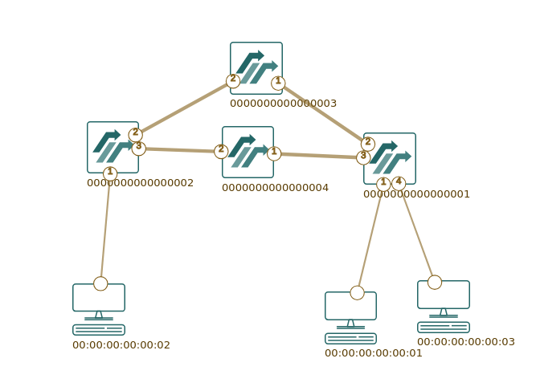
Scenario di riferimento
Topologia ad anello con host client h1 e h3 collegati a s1 e h2 che fa da server collegato a s2 raggiungibile sia tramite s3 che s4

Slide 6
Funzionamento
Descrivere quali sono i messaggi gestiti dal controllore e quali operazioni esegue
Messaggi gestiti dal controllore:
OFPPortStatsRequest / Reply: Inviati periodicamente dal controllore agli switch per ottenere il numero di byte trasmessi su ogni porta
OFPSwitchFeatures: Ricevuto all'avvio; serve per identificare lo switch e installare la regola di default
Packet-In: Ricevuto quando un nuovo flusso non ha una regola corrispondente nella tabella di flusso

Slide 7
Funzionamento
Descrivere quali sono i messaggi gestiti dal controllore e quali operazioni esegue
Operazioni eseguite:
Traffic Monitoring: Calcolo della velocità [byte/sec] su ogni link calcolando la differenza tra i contatori delle statistiche ricevute in intervalli di tempo consecutivi
Calcolo del Peso: Assegnazione di un "costo" proporzionale al carico attuale
Dijkstra Algorithm: Esecuzione dell'algoritmo di Dijkstra sulla topologia pesata per trovare il cammino a costo minimo (Least Load Path)
Flow Mod: Invio del messaggio OFPFlowMod per installare le regole di instradamento negli switch lungo il percorso scelto, con un idle_timeout di 10 secondi

Slide 8
Dimostrazione
Avvio rete mininet ad anello
sudo mn --mac --custom topo_load_balancer.py --topo LBTopo --controller remote
Avvio Controller
ryu-manager --observe-link load_balancer.py flowmanager/flowmanager.py
la prima cosa da fare è far conoscere tutti gli host al proxy ARP e popolare le tabelle MAC:
mininet> pingall
Apro i terminali di tre host
mininet> xterm h1 h2 h3
Sul terminale di h2 (che farà da server), avvia iPerf:
iperf -s -u -i 1

Slide 9
Dimostrazione
Sul terminale di h1 (che farà da client), invia un flusso di 10Mb/s verso h2 per 60 secondi:
iperf -c 10.0.0.2 -u -b 10M -t 60
Genera una nuova connessione da h3 verso h2 mentre l'iperf tra h1 e h2 sta ancora girando (e i pesi sul loro percorso sono alti)
ping 10.0.0.2
Essendo una nuova connessione, il pacchetto passerà per il controllore. Il controllore eseguirà Dijkstra sul grafo aggiornato.
Poiché il percorso diretto è appesantito da iPerf, Dijkstra calcola un percorso alternativo più scarico
Verifica: Flowmanager (La GUI)
su http://localhost:8080/home/index.html.
tra i flussi degli switch cerco l'IP o il MAC di h3 e guardo da quali switch sta passando
(che sono diversi da quelli di h1)

Slide 10
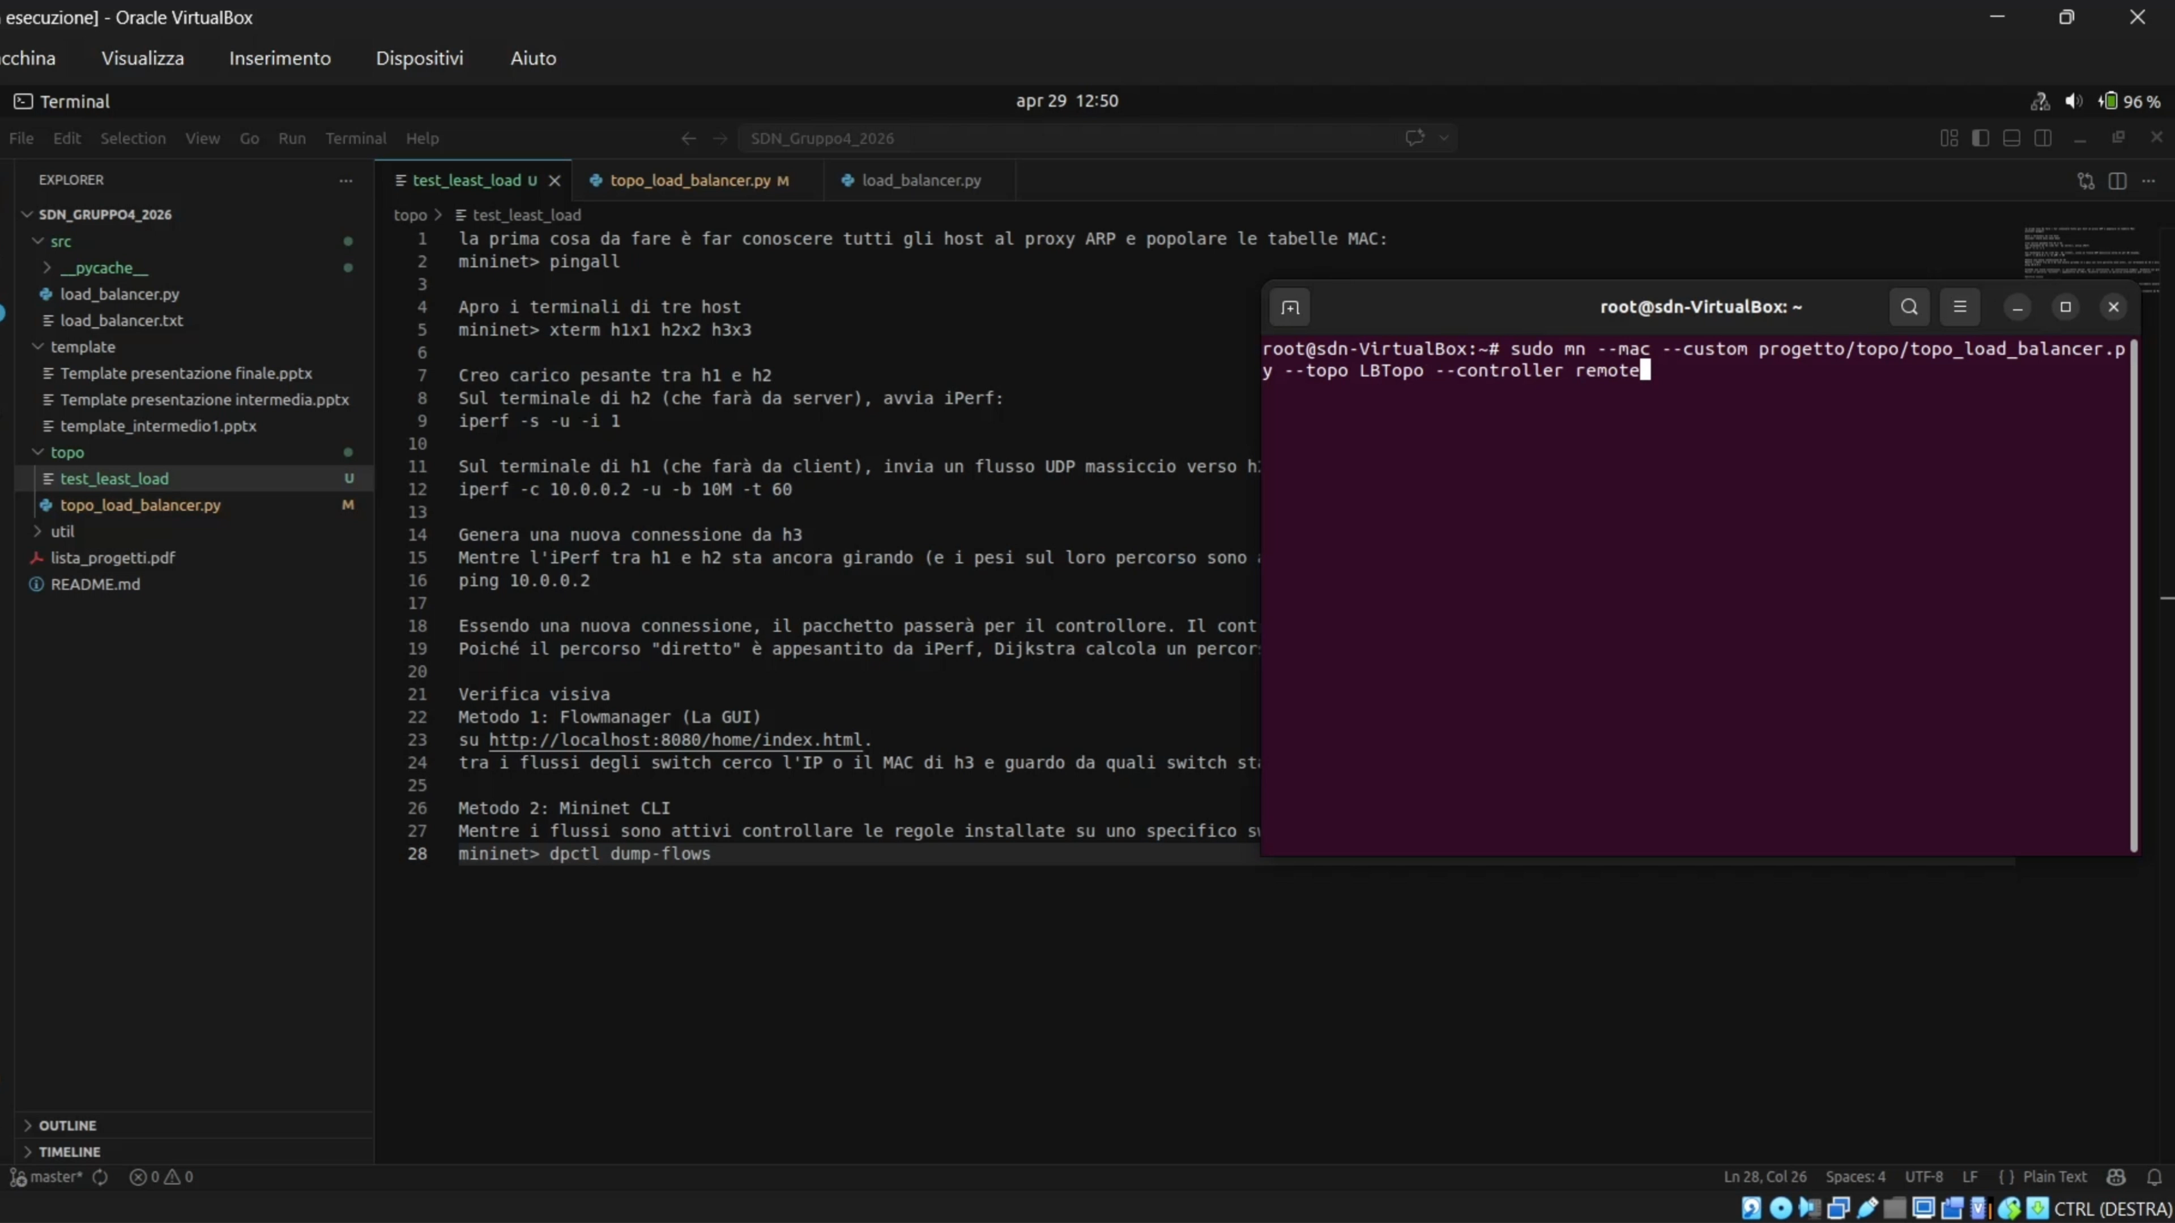
Video

